Slide 1
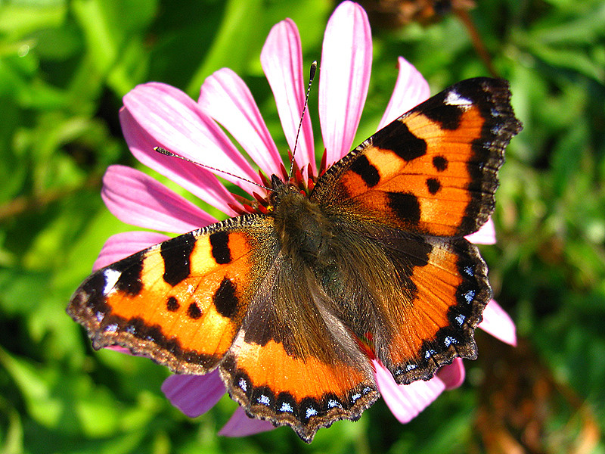
Изложение
по готовому (или коллективно составленному плану)
3 класс
«Крапивница»
Учитель начальных классов
ГБОУ СОШ 280
им. М. Ю. Лермонтова
Иванова М.В.

Slide 2
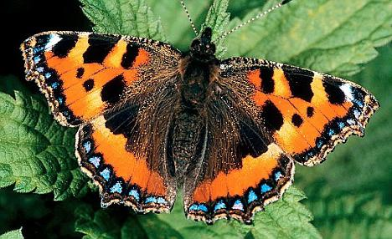

Slide 3
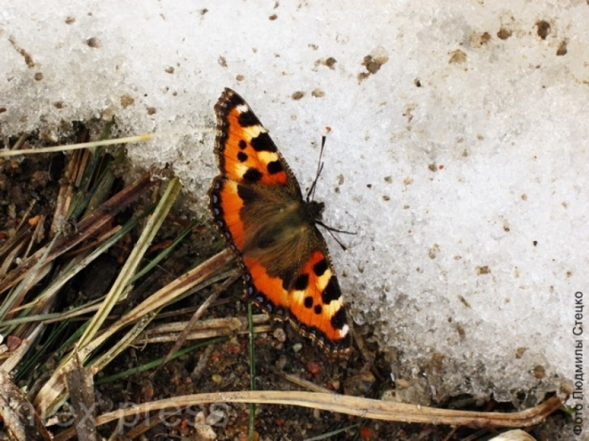
Крапивница.
Весной крапивница появляется раньше других бабочек. Ещё снег лежит, а она на тёплой стене крыльями поводит. Или летает в струях тёплого воздуха.

Slide 4
Крапивница непогоду указывает. Перед дождём и холодом она залетает в окна домов.

Slide 5
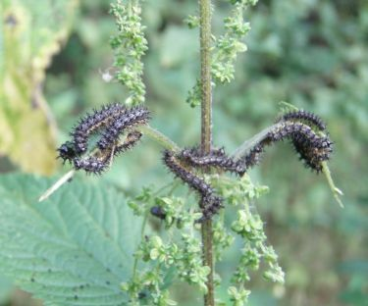
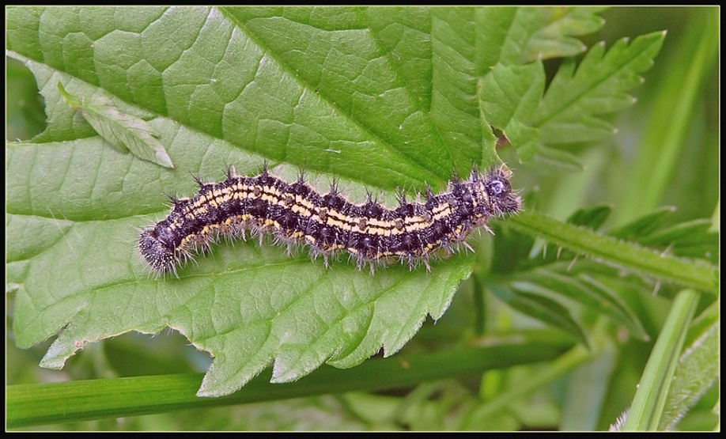
Вреда от крапивницы нет. Её гусеницы крапиву едят. Поэтому бабочку и назвали крапивницей.

Slide 6
План:
1) Самая первая бабочка.
2) Указывает непогоду.
3) Вреда нет.

Slide 7
Выпишите глаголы из текста:
Появляется, лежит, поводит, летает, указывает, залетает, едят, назвали.

Slide 8
Сколько частей в тексте?
Сколько раз будем начинать с красной строки?

Slide 9
Работа с текстом.
Написание изложения.
Проверка.

